Slide 1


Slide 2

Основные тренды IT способные повысить эффективность банка. Теория и практика.
Андрей Кондрашов

Slide 3

Актуальные бизнес задачи и ИТ ответы.
Задачи
Ответ IT
Внедрение новых сервисов
и услуг, а так же повышение
автоматизации деятельности
и эффективности принятия решений
Современные бизнес приложения (BI;
АБС, СЭД)
Персонализация обслуживания (CRM/КЦ)
Контролируемое распространение
мобильных устройств внутри банка
Беспроводный доступ WIFI 802.11ac/n/g
BYOD и MDM для корпоративных задач
Безопасный удаленный доступ SSL VPN
Гостевой доступ в Интернет
Безопасность конфиденциальных
данных в новой и агрессивной среде
Защита от DDoS
Защита беспроводных сетей WIPS
Защита Баз Данных
Защита виртуальных сред
МСЭ нового поколения (NGFW / L7FW)

Slide 4
Клиент-ориентированные
бизнес-приложения и персонализация обслуживания

Slide 5
Усовершенствование бизнес приложений
Предпосылки
Борьба за клиента
либо удержание
клиента
Потребность в
новых формах
обслуживания
Клиент-ориентированная
приложения
Решения
Выгоды
BI – для консолидации
данных и их
аналитической обработки
  Гибкая и качественная отчетность для
  принятия решений.
  Исключение человеческого фактора
  Ускорение принятия решений
АБС – для автоматизации
бизнес процессов
  Лучшая автоматизация хозяйственной
  деятельности
  Интернет банкинг и новые сервисы
  Работа с заказчиком 24*7
Электронный
документооборот (СЭД)
  Ускорение поиска документов
  Сокращение потерь бумажных документов
  Эскалация и контроль процесса принятия
  решений
Notes:
Борьба за клиента либо удержание клиента.
Клиенту важны: скорость, простота и доступность услуг, качество.
внедрение новых форм обслуживания,
Передовые услуги клиенту
Конкурентоспособные услуги клиенту
Гибкие
С возможностью самообслуживания (дистанционная работа)
клиент-ориентированная бизнес аналитика
Все это требует качественный апгрейд (модернизация) приложений.
Приложения подразделяем на такие группы:
BI – для консолидации данных и их аналитической обработки
На выходе получаем:
гибкую и качественную отчетность для принятия решений.
Исключение человеческого фактора
Ускорение принятия решений
АБС/ERP/BMS – для автоматизации
На выходе получаем:
лучшая автоматизация бизнес процессов , хозяйственной деятельности предприятия
сокращение издержек
ускорение принятия решения
СЭД поволят после принятия решений качественно их выполнять
ускорение поиска документов
сократить потерю бумажных документов
эскалировать и контролировать процесс принятия решений

Slide 6
Персонализация обслуживания
Предпосылки
Клиент-ориентированная
бизнес-аналитика
Борьба за клиента
либо удержание
клиента
Внедрение новых
форм обслуживания
Решения
  Работа с заказчиком 24*7
  Контакт с заказчиком по любому
  удобному для него каналу связи
  История взаимодействия
  Проактивность
CRM, Web портал, КЦ – для
оперативности и гибкости
работы с заказчиком
Повышение лояльности клиентов
Персонализированное обслуживание
Проактивный подход (82 % клиентов рассматривают проактивность со стороны компании, как преимущество и желательный подход)
Интеграция каналов взаимодействия
Notes:
Персонализированное обслуживание
Единый образ клиента
Вся история взаимоотношений с клиентом хранится в одном
месте и доступна при работе с клиентом (интеграция с CRM и БД)
Правила работы с клиентом базируются на истории его
взаимоотношений с компанией
Сегментация клиентов
По ценности для компании
По затратам на обслуживание
Индивидуальное обслуживание
На уровне каналов взаимодействия
По квалификации операторов
На правилам, установленным для клиента
Проактивный подход
Основа проактивного подхода – знание клиента.
Сбор информации о клиенте
Интеграция с CRM системой – история взаимоотношений
Интеграция с БД
Виды проактивного подхода:
Проверка удовлетворенности клиента товаром/услугой
Перекрестные продажи: товаров и услуг
Индивидуальные предложения товаров и услуг

Slide 7

Каналы взаимодействия с клиентами – быть
готовым
Интеграция каналов взаимодействия
    В компанию ведет много путей и каким воспользоваться –
    выбирает клиент
    Задача Банка – качественно обслужить клиента при любом обращении
Процент опрошенных
2010
2012
Voice
(agent)
Fax
Voice
(self)
Web
SMS
Chat
IM
Email
Video
Social Media
Notes:
Акцент:
видна тенденция к увеличению количества клиентов, которые используют альтернативные телефону каналы связи, а именно: чат, IM, веб-формы на портале, эл.почта, SMS, прочие. Выводы:
Традиционный Звонковой центр уже в прошлом. Настоящее и Будущее - за Контакт Центрами
Интеграция с АБС/CRM/прочими системами Банка позволяют повысить качество обслуживания и обработать больше контактов от клиентов Банка.
Комментарии
чат - это просто чат, когда создаётся виртуальная комната и сообщения доступны всем посетителям этой комнанты (IRC, Jabber).
IM - это мгновенные сообщния между пользователями point-to-point, исключительно из списка контактов (ICQ,QIP,Skype).
веб - это форма на сайте, где можно оставить сообщение и получить на него ответ

Slide 8

Интеграция Контакт Центра в
ИТ-инфраструктуру Банка
Клиенты
Контакт центр
ИНТЕГРАЦИОННАЯ ШИНА
voice
IVR
Входящие
Исходящие
Аналитика
Управление
АБС
voice self
fax
sms
CRM
Карточные
системы
e-mail
chat
Social
video
Фронт
офис
web-portal
web
IM
Хранилище
данных
Интернет
Банкинг
Notes:
Что умеет контакт центр?
Обработка входящих вызовов, маршрутизация вызовов в соответствии с бизнес правилами, в зависимости от канала взаимодействия, профиля клиента и других преднастроенных параметров
Горячая линия
Телефонные обзвоны, sms и e-mail рассылка
Телемаркетинг
Самообслуживание клиентов
Запись переговоров

Slide 9
Залог успешной интеграции приложений
Требования
Совместимость для интеграции
Функциональность
Легкость локализации
Быстрота внедрения
Ин
Интернет-
банкинг
Web-портал
АБС
24*7
Круговая диаграмма: успех вокруг АБС 24*7 с банкингом/ CRM/ КЦ/ Портал
CRM
Контакт-
центр
Notes:
ЭТОТ СЛАЙД МОЖНО ИСПОЛЬЗОВАТЬ В КОНЦЕ КАК ДОКАЗАТЕЛЬСТВО НАШИХ СЛОВ

Slide 10
Распространение мобильных устройств и повышение мобильности

Slide 11
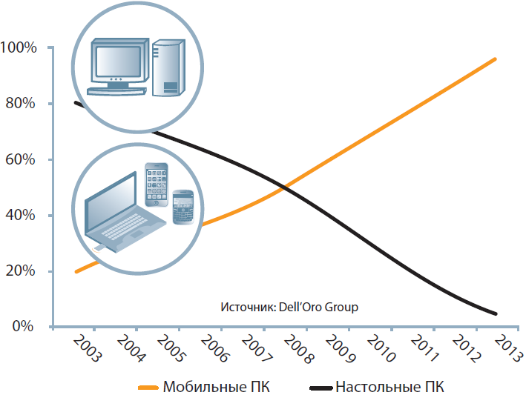
Широкое распространение мобильных устройств
Предпосылки
Стремление человека
к мобильности и комфорту
Колоссальная успешность
распространения
мобильных устройств
Решения
Выгоды
  WLAN (Wi-Fi)
  Mobile Device Management (MDM)
  Защита беспроводных сетей (WIPS)
  Гостевой дступ в Интернет
  Безопасный удаленный доступ (SSL VPN)
  BYOD
    повышение лояльности персонала
  Оперативность принятия решений
  Повышение эффективности (отдачи) труда сотрудников
  Мобильность: доступ к корп. ресурсам и коммуникациям отовсюду 24х7х365
  Реклама предоставляемых услуг и гостевой доступ к Интернет
Notes:
Беспрецендентная популярность мобильных устройств различных типов
BYOD
Распространение беспроводных сетей Wi Fi
Мобильность сотрудников
Что дает бизнесу:
Оперативность принятия решений руководством и повышение эффективности (отдачи) труда сотрудников: стираются границы рабочего дня и рабочего места, пробки/природные катаклизмы/болезнь – теперь не помеха для эффективной работы и мгновенной реакции на запросы клиентов
подвижность и мобильность: доступ к корп. ресурсам и коммуникациям отовсюду 24х7х365,
BYOD – повышение лояльности персонала, уменьшение издержек на парк вычислительной техники, дополнительное повышение эффективности труда,

Slide 12
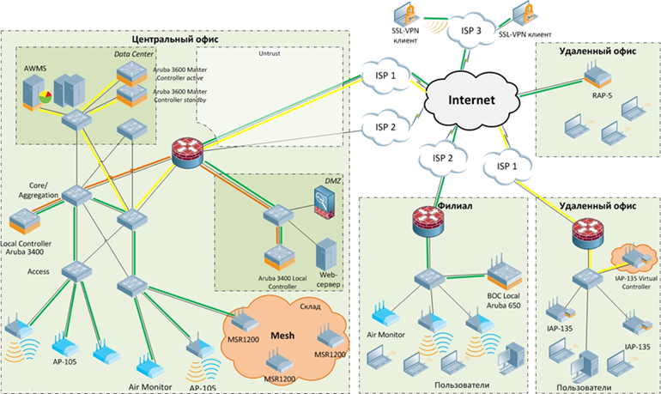
Wireless LAN: Пример реализации
Notes:
Качественный беспроводный доступ
Бесшовный роуминг
Централизованное управление беспроводной сетью
Поддержка нескольких SSID
Построение сети на территориально распределенных предприятиях
Защита беспроводной среды (WIPS)
BYOD
Мониторинг и отчетность

Slide 13

Основа безопасного предоставления услуг
Guest
OnGuard
Onboard
WorkSpace
User Access
NAC
Aruba ClearPass
Policy
Manager
BYOD
Provisioning
MDM-MAM
Notes:
ЭТОТ СЛАЙД МОЖНО ИСПОЛЬЗОВАТЬ В КОНЦЕ КАК ДОКАЗАТЕЛЬСТВО НАШИХ СЛОВ

Slide 14



BYOD: Взгляд со стороны пользователя
MDM
Личное управление
Контролируются работодателем
Корпоративные приложения
Персональные приложения
Notes:
Разделение корпоративных и личных данных
Контроль приложений на мобильном устройстве
Удаленное управление устройством (возможность удаления корпоративных данных в случае кражи/утери)
Контроль обмена корпоративными данными
Анализ защищенности устройства (обновление антивируса, JailBrake и т.д.)

Slide 15
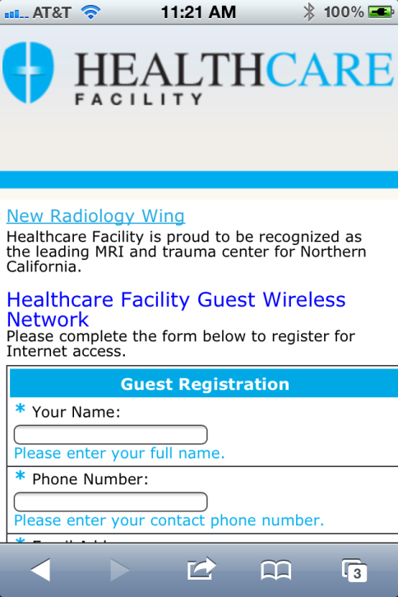
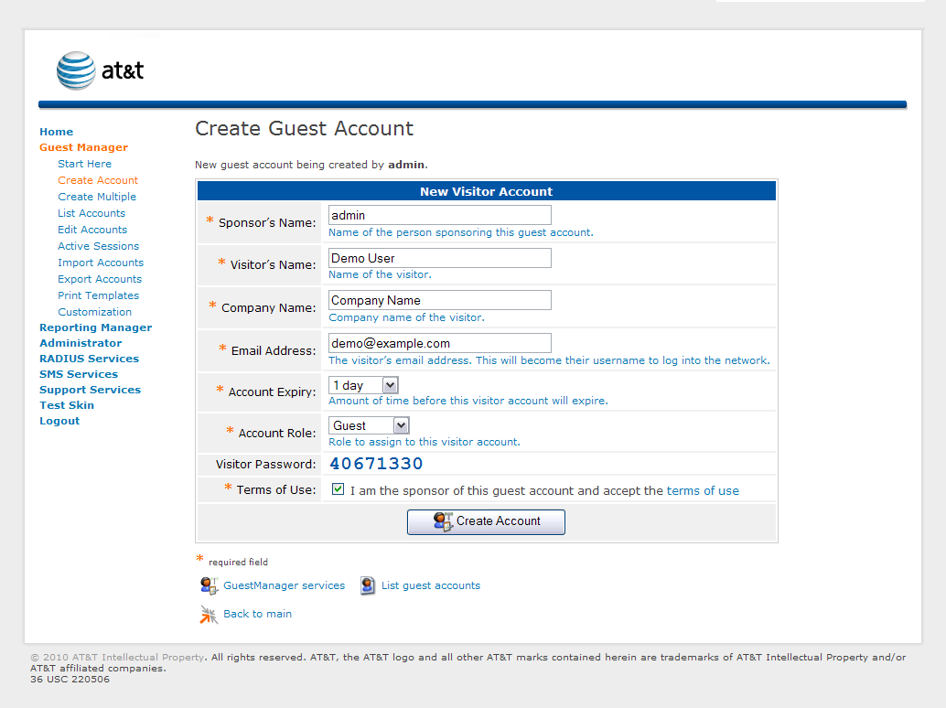

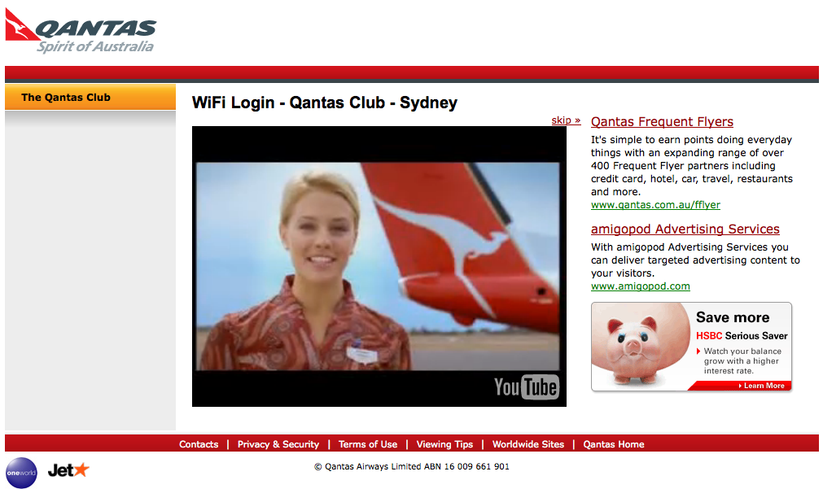
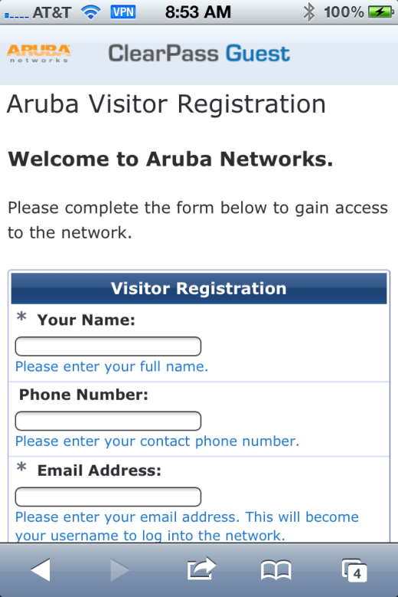
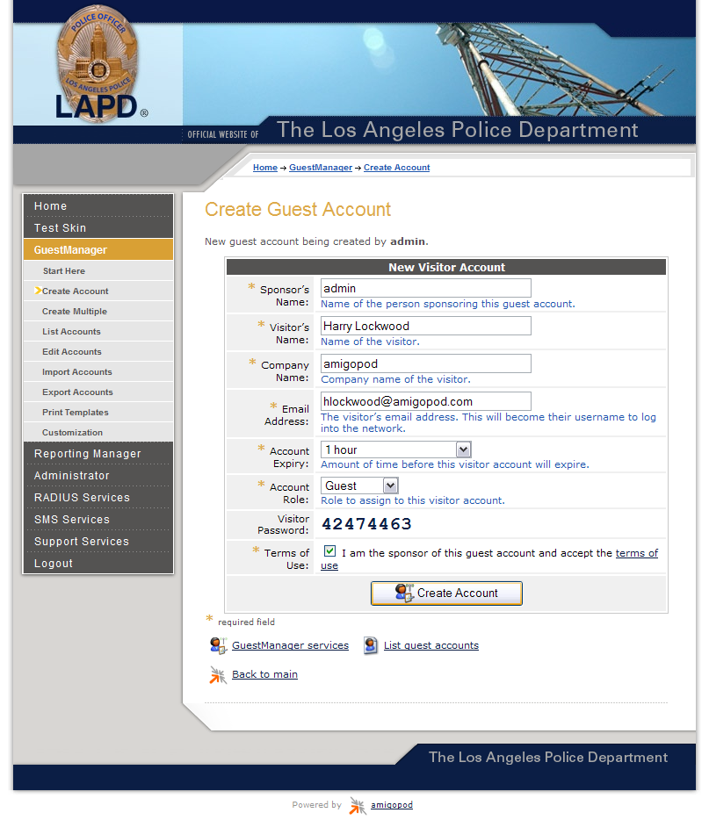
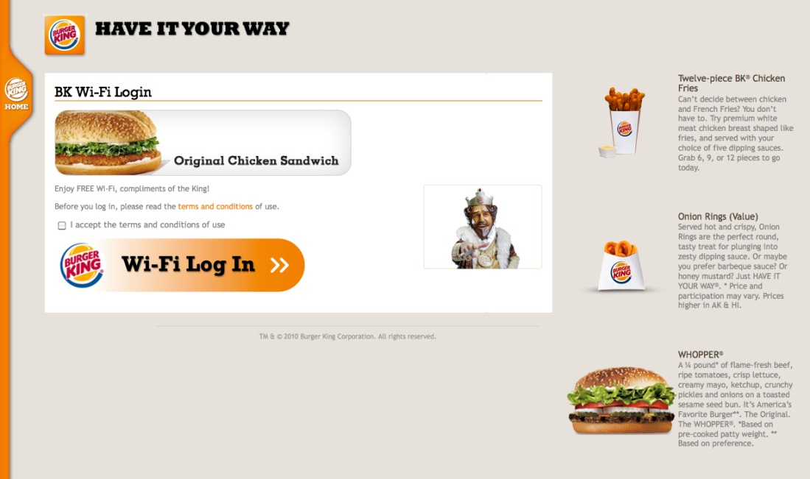
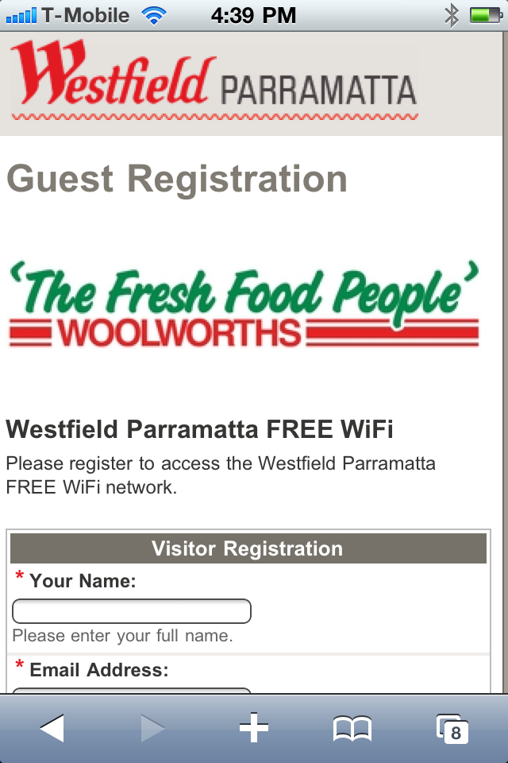
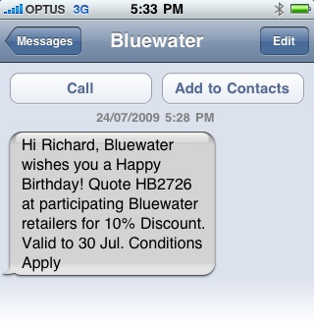
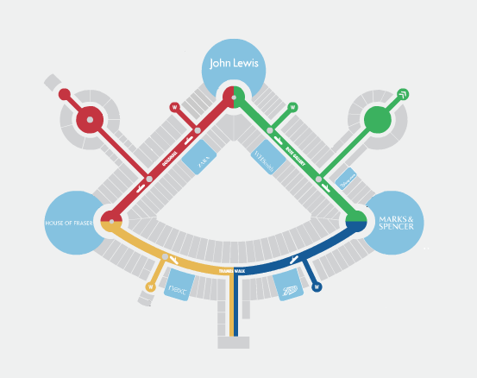
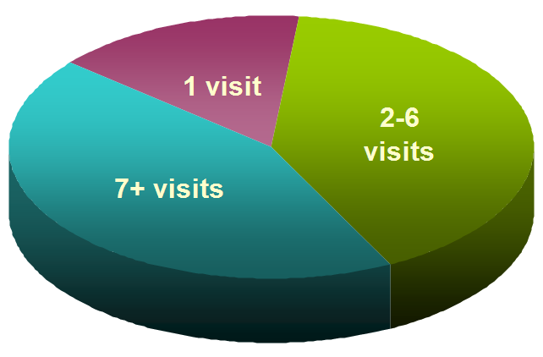
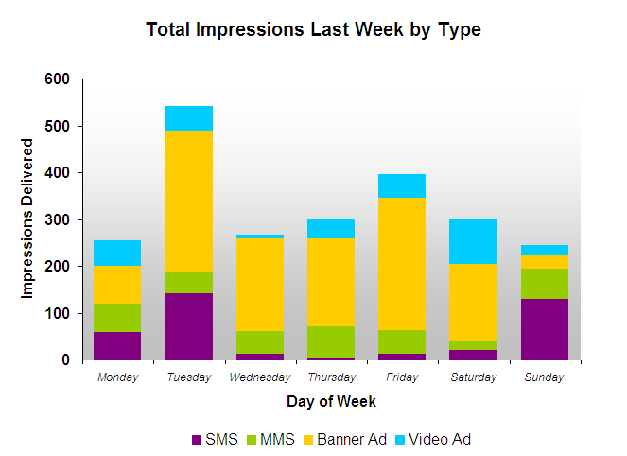

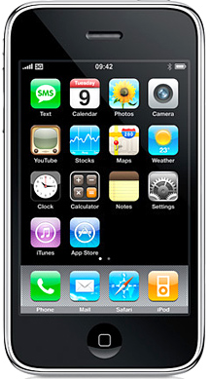

Clear Pass Guest: Больше чем Гостевой доступ
  Управление пользователями
  Биллинг
  Опросы
  Реклама
  Привязка к местоположению
Notes:
ЭТОТ СЛАЙД МОЖНО ИСПОЛЬЗОВАТЬ В КОНЦЕ КАК ДОКАЗАТЕЛЬСТВО НАШИХ СЛОВ

Slide 16
Безопасность
корпоративных данных

Slide 17

Защита конфиденциальных данных
Предпосылки
Увеличение комплексности
и сложности атак
Консолидация 75%
конфиденциальной
информации в БД
Неэффективность
традиционных средств
противодействия
Новый класс задач:
защита БД
Выгоды
Решения
  Обеспечение конфиденциальности, целостности и доступности корпоративных данных
  Защита репутации
  Снижение расходов на восстановление
  Защита от DDoS-атак
  SIEM решения
  Защита беспроводной среды (WIPS)
  МСЭ нового поколения (NGFW aka L7FW)
  Защита Баз данных
  Наряду с использованием традиционных средств: SFW; UTM; IDP/IPS…
Notes:
ЭТОТ СЛАЙД МОЖНО ИСПОЛЬЗОВАТЬ В КОНЦЕ КАК ДОКАЗАТЕЛЬСТВО НАШИХ СЛОВ

Slide 18
Защита Баз Данных
Предпосылки
Базы данных –
приоритетная цель атак
Традиционные средства
защиты малоэффективны
Выгоды
  Универсальное решение для разных СУБД
  Независимость от настроек СУБД и прозрачность работы для СУБД
  100% контроля, включая локальный доступ администраторов БД (DBA)
  Интеграция с системами контроля изменений (CM)
  Интеграция с SIEM-системами
Решения для ИТ
  IBM InfoSphere Guardium
  Imperva SecureSphere Database Security
Notes:
ЭТОТ СЛАЙД МОЖНО ИСПОЛЬЗОВАТЬ В КОНЦЕ КАК ДОКАЗАТЕЛЬСТВО НАШИХ СЛОВ

Slide 19
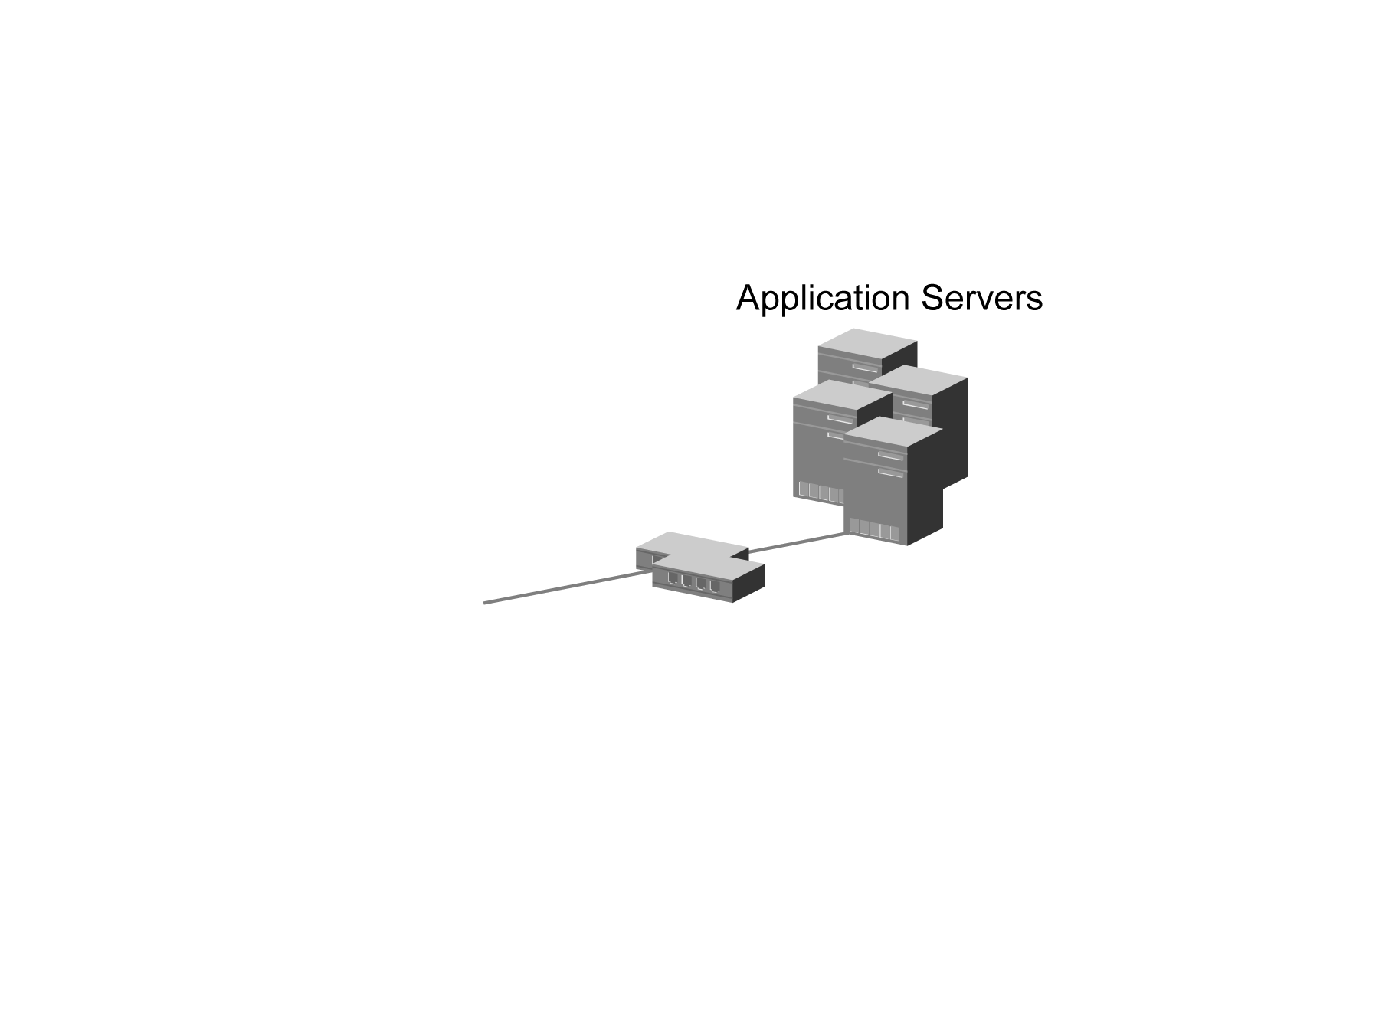
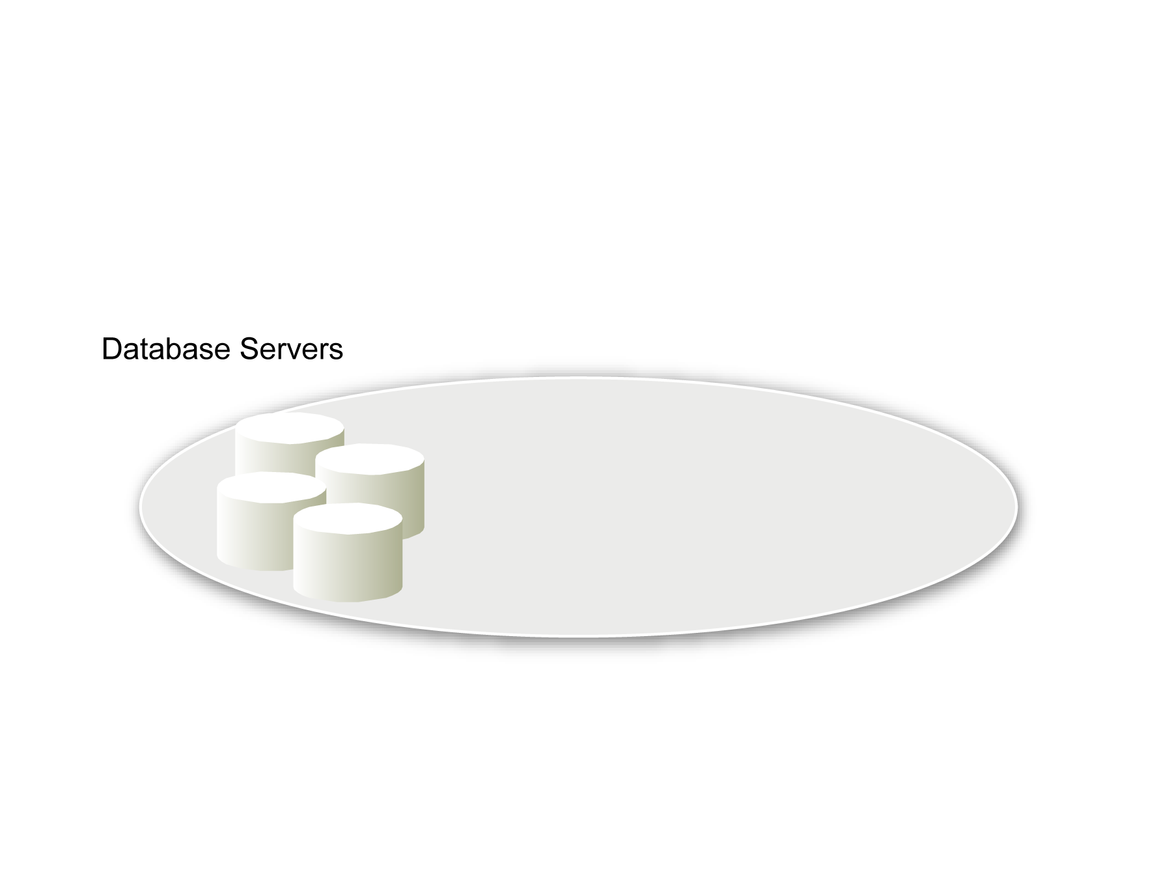
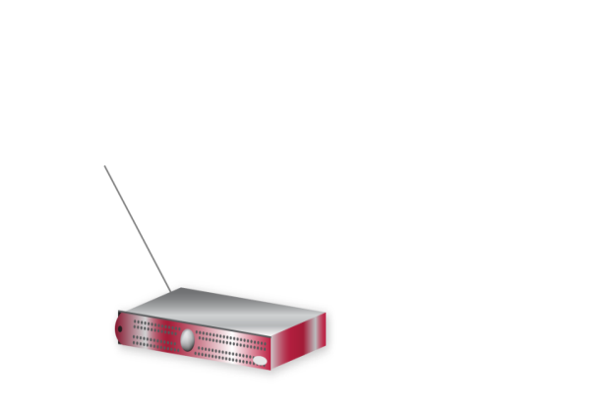
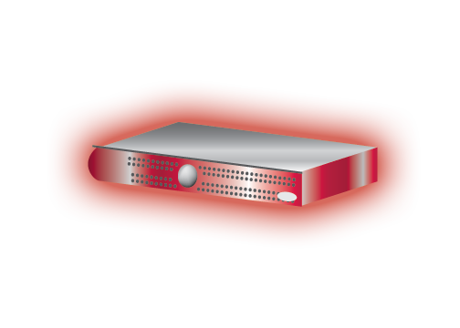
Архитектура решения
Серверы приложений
Серверы баз данных
SPAN-порт
Коллекторы
Guardium
Агенты
Guardium
S-TAP, S-GATE
Notes:
Существует два варианта подключений:
Анегтный и безагентный
Агентный – S-TAB (Software TAB – мониторинг без контроля), S-Gate (контроль)
Безагернтый – подключение к SPAN - порту

Slide 20
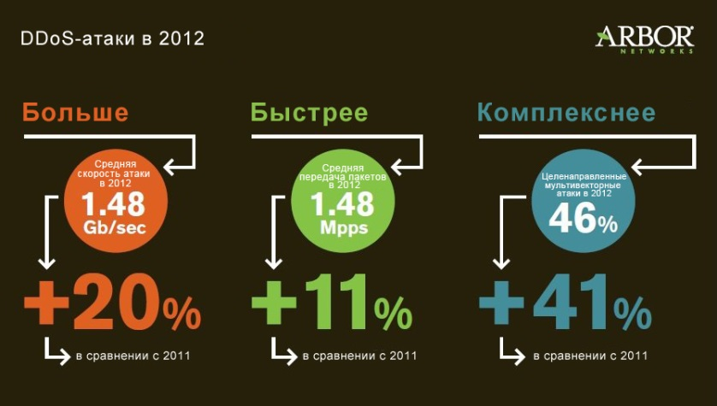
Защита от DDoS атак
Предпосылки
Снижение стоимости
организации атаки
Прямая связь прибыли
и доступности
в Интернете
Увеличение интернет
сервисов, жизнь on-line
Решения для ИТ
Выгоды
  Arbor Pravail APS
  Arbor Pravail NSI
  Защита от DDoS атак
  Определение Bot-сетей
  Обеспечение доступности всех сервисов Банка
  Визуализация прохождения трафика
  Комплексное отражение атак в альянсе с оператором
  Привлечение клиентов за счет надежности работы
Notes:
ЭТОТ СЛАЙД МОЖНО ИСПОЛЬЗОВАТЬ В КОНЦЕ КАК ДОКАЗАТЕЛЬСТВО НАШИХ СЛОВ

Slide 21
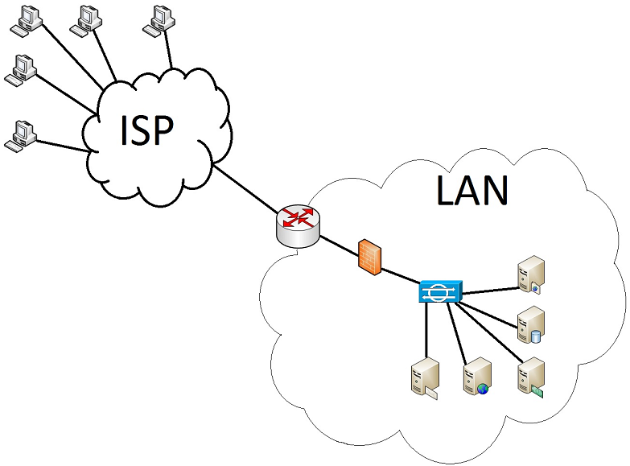
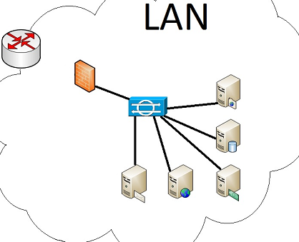



Защита от DDoS. Решения
Атаки на переполнение сессий
Атаки на приложения (Application Layer)
Notes:
ЭТОТ СЛАЙД МОЖНО ИСПОЛЬЗОВАТЬ В КОНЦЕ КАК ДОКАЗАТЕЛЬСТВО НАШИХ СЛОВ

Slide 22
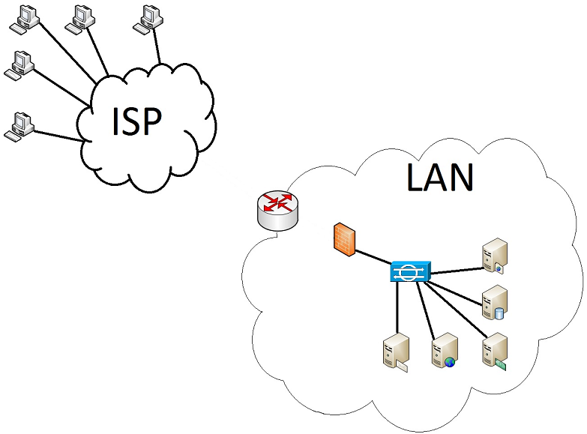


Защита от DDoS. Решения
ОБЛАЧНЫЙ ПОДХОД
Cloud Signaling
Volumetric + Application Layer
Notes:
ЭТОТ СЛАЙД МОЖНО ИСПОЛЬЗОВАТЬ В КОНЦЕ КАК ДОКАЗАТЕЛЬСТВО НАШИХ СЛОВ

Slide 23

Wireless IPS
Предпосылки
Распространение
беспроводных сетей
Новые уязвимости и
возможности для
кибер-атаки
Стремительный рост
количества мобильных
устройств
Выгоды
  Обеспечение защиты корпоративных данных от атак из новой среды
  Контроль Wi-Fi на территории Банка
  Мониторинг доступных беспроводных сетей
  Соответствие требованиям PCI DSS
Решения для ИТ
  Wireless IPS
  Фаерволинг беспроводной среды

Slide 24
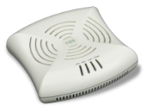
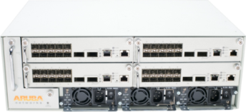
Механизм работы Wireless IPS
Непрерывный мониторинг радиочастот и поиск:
  Точек доступа и SSID
  Сторонних РЧ устройств
  ( Bluetooth гантируты и т.д.)
Определение:
  Rogue (вражеских) точек доступа
  Попытки перебора пароля и взлома Wi-Fi сети
  Помехи радио-эфира
Сканирование
Классификация
угроз
Оповещение
отчётность
Блокирование
  Блокирование пользователей
  Подавление вражеских точек доступа
  Деаутентификация пользователей
  Переподключение пользователей на себя
  Генерация отчетов
  Автоматическое журналирование
Notes:
Для решения подобных проблем

Slide 25
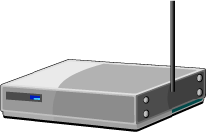

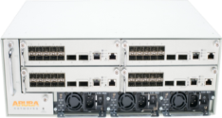
Вы уверены что у вас НЕТ Wi-Fi?
Неконтролируемые беспроводные устройства
  Rogue AP
  Ноутбуки работающие в режиме моста
  Неправильно настроенные ноутбуки
  Ad-Hoc сети
Сканирование
Классификация
угроз
Оповещение
отчётность
Блокирование
Для обеспечения ОТСУТСТВИЯ Wi-Fi необходимо использование WIPS, но с настройкой на подавление всех обнаруженных точек доступа.
Notes:
Для обеспечения ОТСУТСТВИЯ Wi-Fi необходимо использование WIPS, но с настройкой на подавление всех обнаруженных точек доступа.
Встаёт вопрос защиты сети со стороны беспроводного сегмента от различного рода атак (направл. на пользователей или на получение неавторизованного доступа к ресурсам сети или их недоступности).
Данная задача ввиду общедоступности среды передачи является критически важной.
Ещё одна группа угроз – НеконтрБеспровУстр, имеющих связь с проводной сетью и беспроводный интерфейс. при чём не менее, а может более опасных!!!
Не надо хакеров и беспроводных сетей!
Опасность представляют - пользователи
для сетей организаций Не имеющих беспроводного доступа из соображений ИБ:
Как проконтролировать?
Регламентируется сканирование PCI DSS
Возможные дыры: подключение неизвестно как сконфигурированной ТД, мост, неправильно сконфигур адаптер, точка-точка

Slide 26
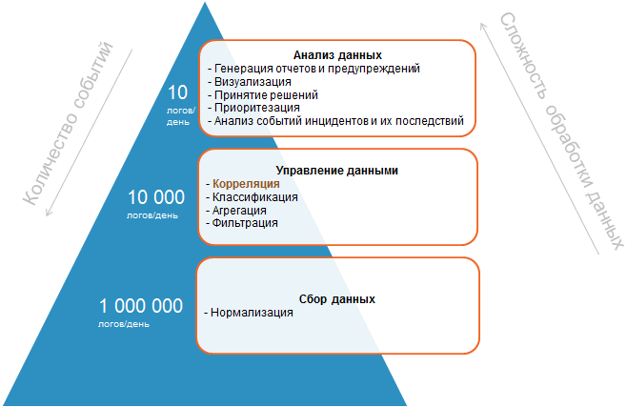
Эффективный мониторинг состояния безопасности:
SIEM-системы
Предпосылки
Существенный урон банку
от успешной атаки
Колоссальные объемы
информации о событиях
Определение факта наличия
атаки не решается традиционными
средствами гибко
Решения
  IBM QRadar Security Intelligence (SIEM)
Выгоды
  Центральный сбор всех лог-данных
  Определение аномалий и угроз
  Прогнозирование рисков
  Соответствие требованиям PCI DSS и ISO 27001
Notes:
Предпосылки:
Огромный и разноплановый урон Банку от успешной атаки.
Фин. учреждения – одна из приоритетных целей злоумышленников.
Множество разнородных решений, технологий, устройств , которые обеспечивают безопасность Банка
Колоссальные объемы информации о событиях. Невозможность их проактивно анализировать.
Необходимость проведения анализа инцидентов.
Определить сам факт наличия атаки – крайне сложная задача, которая не решается традиционными средствами.

Slide 27
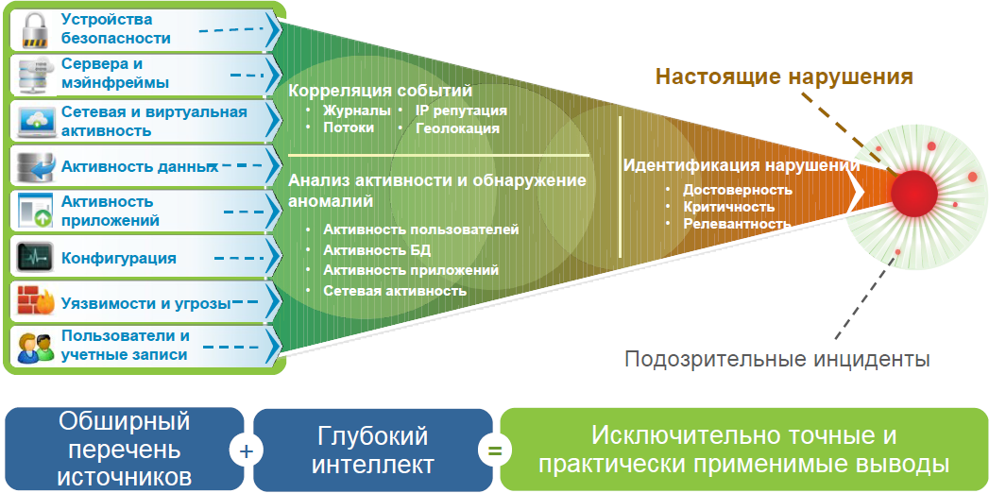
Механизмы работы SIEM

Slide 28

Спасибо
Киев, пер. Индустриальный 23, оф. 207
+38(044) 495 75 00
oartemenko@space-it.com.ua
www.space-it.com.ua

